Slide 1
Посвящение в читатели
Театрализованный праздник для учащихся 1 класса

Slide 3
Памятка читателю
Читай книгу вдумчиво, следи не только за тем, что написано, но и как написано.
Встречаясь с непонятными словами, фразами обращайся к словарям.
Рассмотри иллюстрации в книге, попробуй нарисовать свои.

Slide 4
Читая книгу, думай, что автор хочет сказать, как относится к своим героям и событиям.
Прочитав книгу, поделись впечатлениями с друзьями, родителями, учителем.
Прочти подряд несколько книг одного автора. Познакомься с его биографией.
Почаще читай вслух. Развивай технику выразительного чтения.

Slide 5
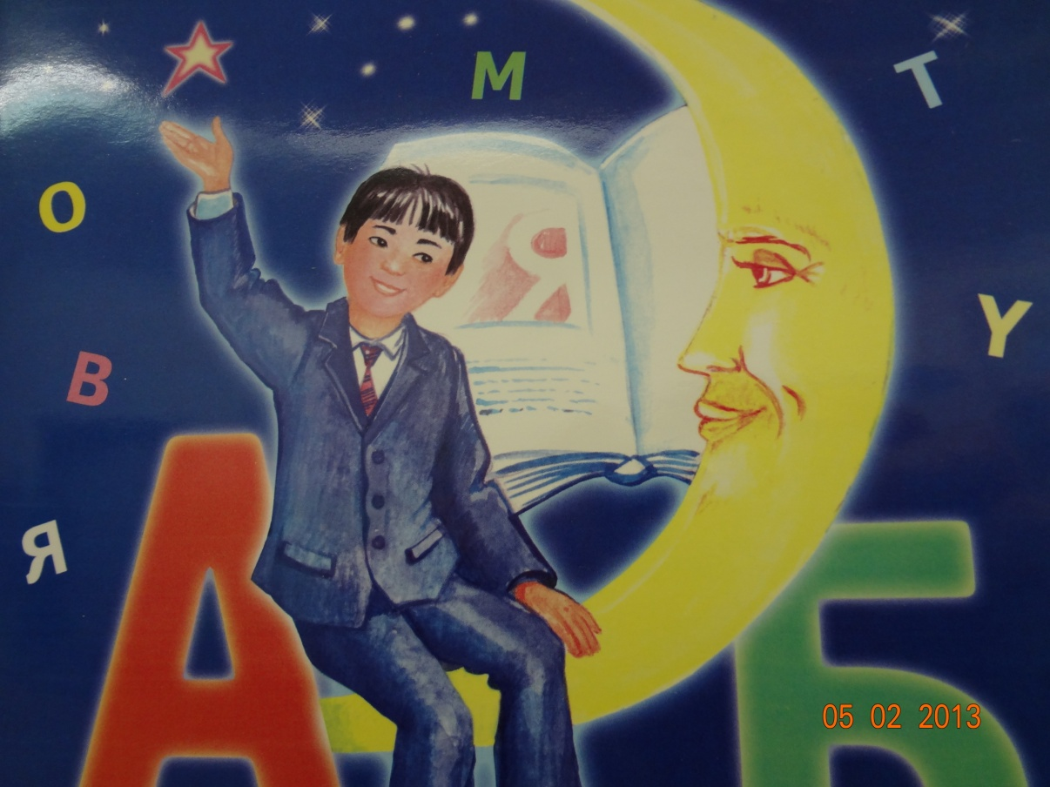
У Земли спутник – луна, а у человека – книга. К. Ушинский

Slide 6
Книга - наш друг, без нее как без рук.

Slide 7
Игра «Да – нет»
Что любит книжка?
Обложку
Грязные руки
Закладку
Дождик и снег
Бережное отношение
Ласку
Яичницу
Чистые руки
Валяться на полу

Slide 8
Драться
Кляксы
Карандаш и ручку
Жвачку
Громкое чтение
Пыль
Солнечные лучи
Жить на книжной полке
Любознательных читателей

Slide 9
Викторина «Кто герои этих книг?»
Сейчас потолкуем о книжке такой.
Тут синее море, здесь берег морской.
Старик вышел к морю, он невод забросил,
Кого-то поймает и что-то попросит.
О жадной старухе рассказ здесь пойдет,
А жадность ребята к добру не ведет.
А кончится дело все тем же корытом,
Но только не новым, а тем же – разбитым.
Отворили дверь козлята, и пропали все куда-то!
По тропе шагая бодро ,сами воду тащат ведра.

Slide 10
Я от бабушки ушел
Я от дедушки ушел,
Отгадайте без подсказки,
Из какой ушел я сказки.
А дорога – далека,
А корзинка – нелегка
Сесть на пенек
Съесть пирожок
Лисичка дом себе нашла,
Мышка добрая была
В доме том, в конце концов
Стало множество жильцов.

Slide 11
Бабушка девочку очень любила
Шапочку красную ей подарила
Девочка имя забыла свое
Ну, отгадайте, как звали ее.
Он известен, знаменит
Добрый доктор …
У отца был мальчик странный,
Необычный, деревянный,
Но любил папаша сына
Шалунишку …

Slide 12
Правила бережного обращения с книгой
.Не обводи номера упражнений. Запиши домашнее задание в дневник.
.Не перелистывай книгу каждый раз, когда учитель просит раскрыть учебник. Пользуйся закладкой для книг.
.Не бери книгу грязными руками.
.Не перегибай книгу, не загибай уголки страниц.
.Не раскрашивай красками или цветными карандашами рисунки. Ведь по этим учебникам будут заниматься твои младшие товарищи.

Slide 13
Как нужно вести себя в библиотеке
В библиотеке нужно соблюдать порядок.
Быть вежливым, громко не разговаривать.
Войдя, надо поздороваться с библиотекарем, а получив книгу, обязательно сказать спасибо.
Ясно, четко, кратко, быстро назвать автора и название книги.
Возвращай полученную книгу обязательно в указанный в ней срок – 10 дней.

Slide 14
Дерево знаний

Slide 15
Дерево знаний
Библиотека – это место, где хранятся:
а) таблетки;
б) котлеты и пирожки;
в) книги;
г) игрушки.
Книги выдаются в библиотеке для того, чтобы:
а) из них вырезали картинки;
б) для того, чтобы их читали;
в) резали их на кусочки, а потом складывали и читали.
Выбрав книгу в библиотеке, нужно:
а)чтобы библиотекарь записал ее в читательский формуляр;
б)унести ее побыстрее из библиотеки;
в) забыть ее где – нибудь и не найти.

Slide 16
Библиотека нужна для того, чтобы:
а)бегать по ней вместо спортзала;
б)играть в прятки под читальными столами;
в)читать в ней книги.
Чтобы быстро найти нужную страницу в книге надо:
а)загнуть страницу;
б)вырвать ее и носить в кармане;
в)положить закладку.
Книги выдаются из библиотеки:
а)навсегда – взял и оставил дома;
б)сроком на 10 дней.

Slide 17
Пословицы о книге
Будешь много читать, будешь много знать.
Ум без книги, как птица без крыльев.
Книга подобна воде – дорогу пробьет везде.
Книга в счастье украшает, а в несчастье утешает.

Slide 18
Клятва читателя
Я новый читатель библиотеки,
Другом книг я теперь назовусь
Трепать их не буду, и в этом клянусь!
Я с этого дня буду много читать,
Расти любопытным, чтоб многое знать!

Slide 20
Спасибо за внимание!

